Slide 1
C# 프로그래밍
데이터를 다루는 다양한 방법

Slide 2
학습내용
배열
배열을 초기화하는 방법 세 가지
알아 두면 유용한 System.Array
2차원 배열, 다차원 배열
가변 배열
컬렉션 맛보기
컬렉션을 초기화하는 방법
인덱서
foreach가 가능한 객체 만들기

Slide 3
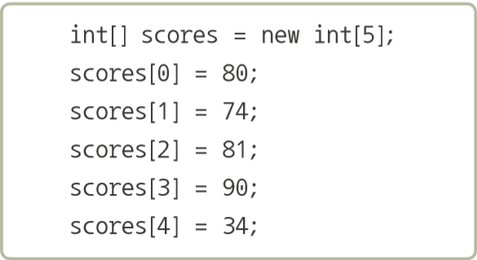
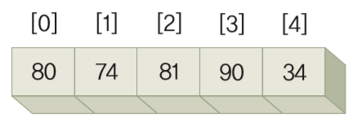
배열
같은 성격을 띤 다수의 데이터를 한번에 다뤄야 하는 경우
수 많은 변수 대신 그 만큼의 용량을 가진 변수 하나로 해결한다면?
배열 선언 형식
데이터형식[ ] 배열이름 = new 데이터형식[ 용량 ];
for나 foreach 문을 이용해 코드를 훨씬 간결 만들 수 있다
데모 예제 - ArraySample
int[] array = new int[3];
array[0] = 1; array[1] = 2; array[2] = 2;
char[] carray = { '1', '2', '3', '4' };
string[] Regions = { "서울", "경기", "부산" };

Slide 4
배열을 초기화하는 방법 세 가지
배열 크기를 명시하고 컬렉션 초기자를 사용
배열 크기를 명시하지 않고 컬렉션 초기자 사용
컬렉션 초기자만 사용
string[] array1 = new string[3]{ "안녕", "Hello", "Halo" };
string[] array2 = new string[] { "안녕", "Hello", "Halo" };
string[] array3 = { "안녕", "Hello", "Halo" };
Console.WriteLine("\narray3...");
foreach (string greeting in array3)
Console.WriteLine($" {greeting}");

Slide 5
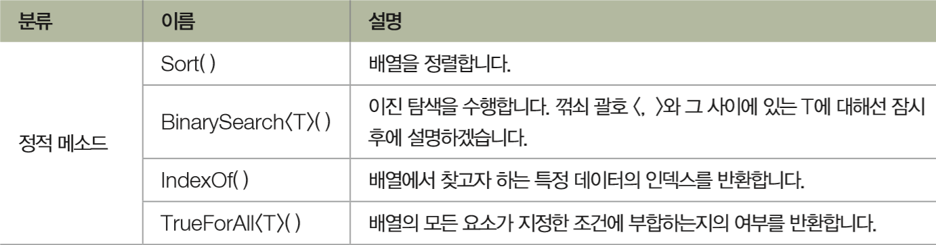
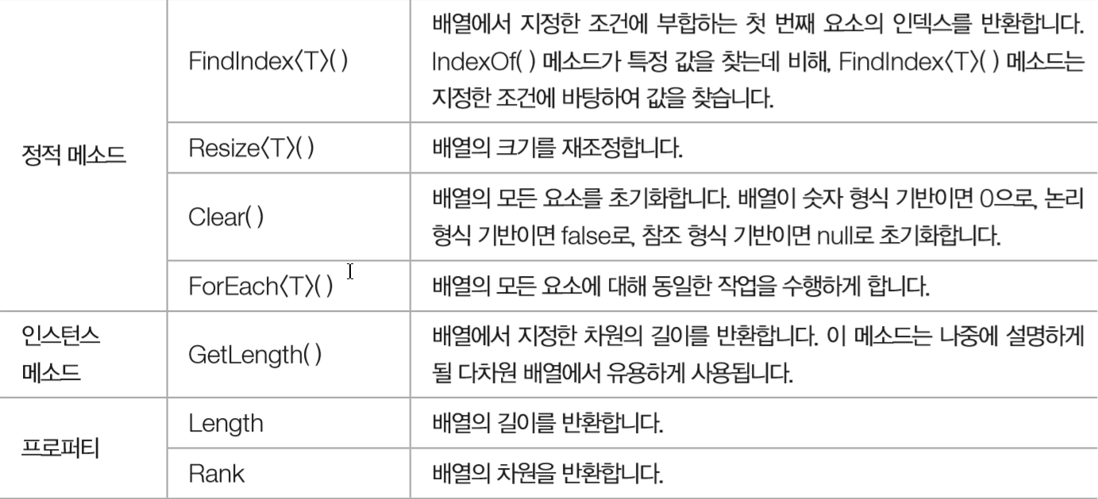
System.Array
알아 두면 유용한 System.Array
배열은 System.Array 형식에서 파생됨
Type Of array : System.Int32[]
Base type Of array : System.Array
Array 클래스의 주요 메소드와 프로퍼티.
Length
Sort()
Resize()
Clear()
Find()
데모 예제 - MoreOnArray

Slide 6
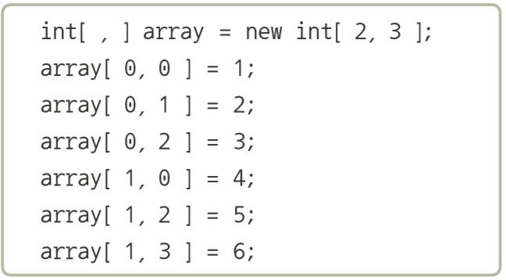
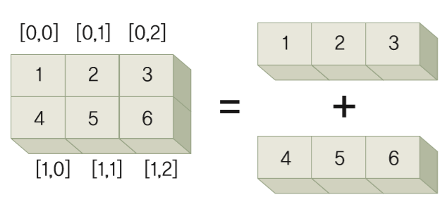
2차원 배열
2개의 차원(세로+가로)으로 원소 배치
1차원 배열을 원소로 갖는 배열
사용 형식
데이터형식[,] 배열이름 = new 데이터형식[2차원길이, 1차원길이];
배열 선언 예
데모 예제 – 2DArray
int[,] array = new int[2, 3] { { 1, 2, 3 }, { 4, 5, 6 } };

Slide 7
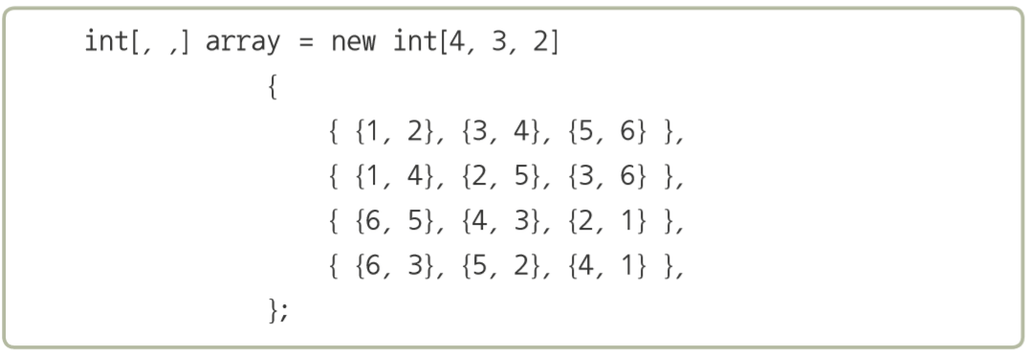
다차원 배열
차원이 둘 이상인 배열 (2차원 이상)
3차원 배열
2차원 배열을 요소로 갖는 배열
배열의 각 차원 크기를 미리 정해주는 초기화 방법 권장
->컴파일타임에 초기화 코드와 선언문의 배열 차원 크기 비교
사용 예
데모 예제 – 3DArray

Slide 8
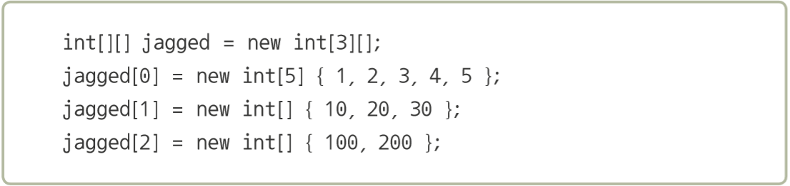
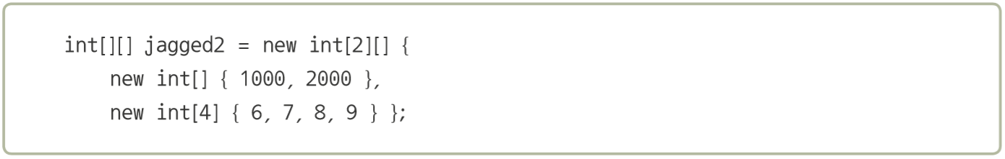
가변 배열
다양한 길이의 배열을 요소로 갖는 다차원 배열
선언 형식
데이터형식[ ][ ] 배열이름 = new 데이터형식[가변 배열의 용량][ ];
선언 예
데모 예제 - JaggedArray

Slide 9
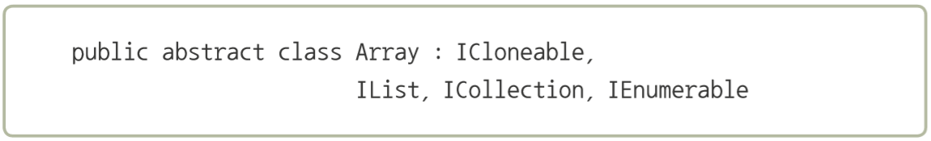
컬렉션 맛보기
컬렉션 - 같은 성격의 데이터 모음을 담는 자료 구조
배열(System.Array 클래스)도 컬렉션 자료 구조
.NET 프레임워크의 컬렉션 클래스
ArrayList
Queue
Stack
Hashtable
보통 제네릭 형식으로 많이 사용
List<T>
Queue<T>
Stack<T>
Dictionary<TKey, TValue>
int[] arr = new int[5];
for (int i = 0; i < 5; i++)
arr[i] = i;
List<int> list = new List<int>();
for (int i = 0; i < 5; i++)
list.Add(i);
foreach (int element in list)
print(element + " ");

Slide 10
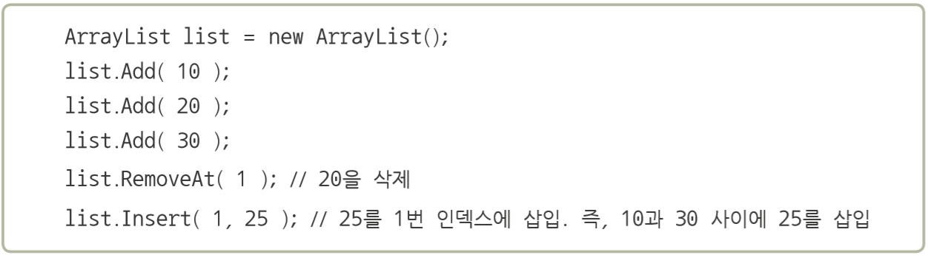
ArrayList
배열 처럼 [] 연산자 이용, 특정 위치 요소에 데이터 할당
용량을 미리 지정할 필요 없고 필요에 따라 용량 증가/감소, 동적 배열
대표적인 메소드
Add(), RemoveAt(), Insert()
사용 예
데모 예제 - UsingList

Slide 11
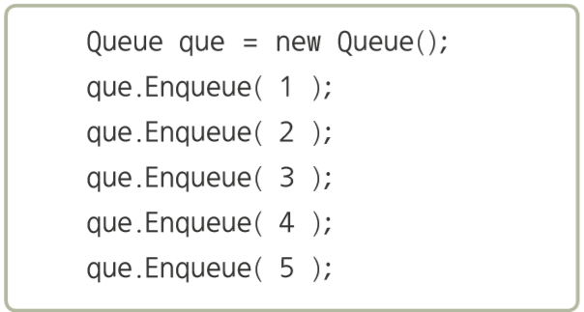
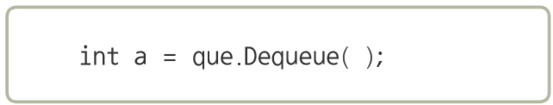
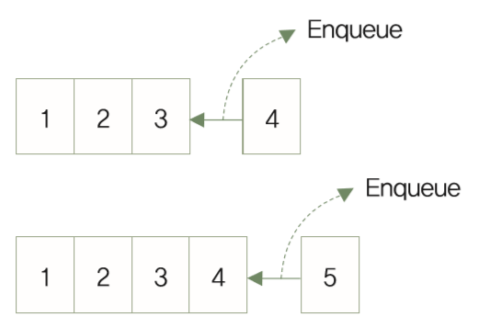
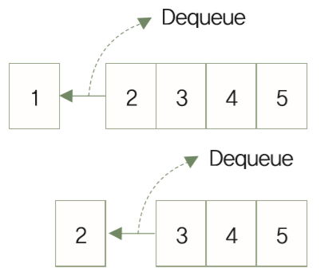
Queue
데이터를 차례대로 넣고 입력한 순서로 하나씩 처리
CPU의 작업, 프린터의 여러 문서 출력, 스트리밍 서비스에서 콘텐츠 버퍼링
입력은 오직 뒤에서, 출력은 앞에서만
Enqueue()
Dequeue() 메소드
데모 예제 – UsingQueue

Slide 12
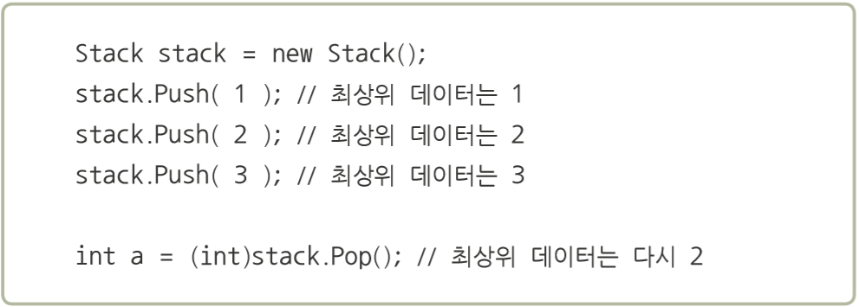
Stack
First In - Last Out, Last In - First Out 컬렉션, 마지막에 입력된 것을 먼저 처리
데이터 입력은 Push(), 데이터 출력은 Pop()
데모 예제 - UsingStack

Slide 13
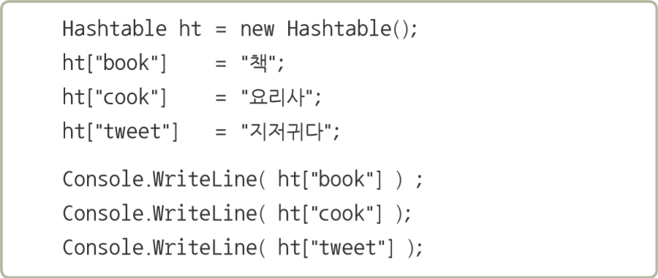
Hashtable
키(key)와 값(value) 의 쌍으로 이루어진 데이터를 다룰 때 사용
탐색 속도가 빠르고 사용하기 편리, 대용량 데이타
배열과 비교한 장점
데이터를 저장할 요소의 위치로 키(Key) 사용
키로 사용할 수 있는 데이터 형식에 제한이 없음
키를 이용해 단번에 데이터 저장 위치인 컬렉션 내의 주소 계산 ( 해싱 )
사용 방법
데모 예제- UsingHashtable

Slide 14
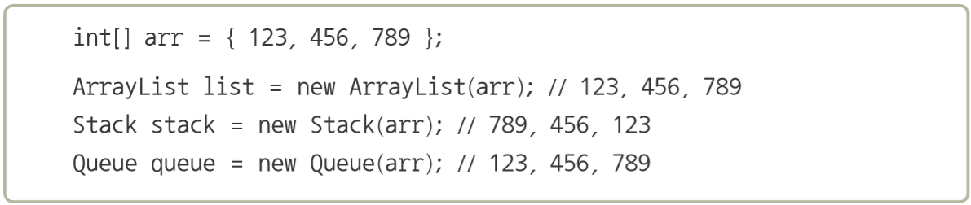
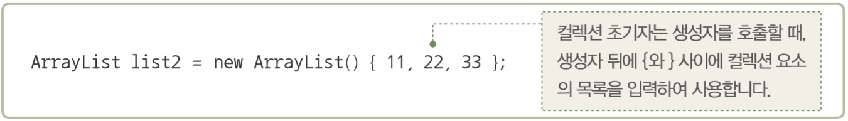
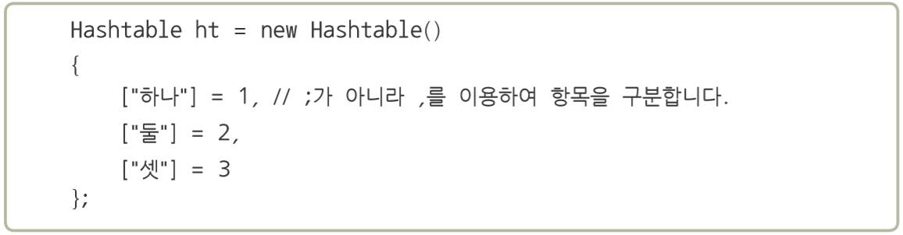
컬렉션을 초기화하는 방법
배열을 통한 초기화
ArrayList, Queue, Stack
배열의 도움 없이 직접 컬렉션 초기자로 초기화
ArrayList, Hashtable
컬렉션 초기자 – IEnumerable과 Add()를 구현한 컬렉션만 지원
딕셔너리 초기자를 이용한 초기화
Hashtable
데모 예제 – InitializingCollections, InitializingHashtable

Slide 15
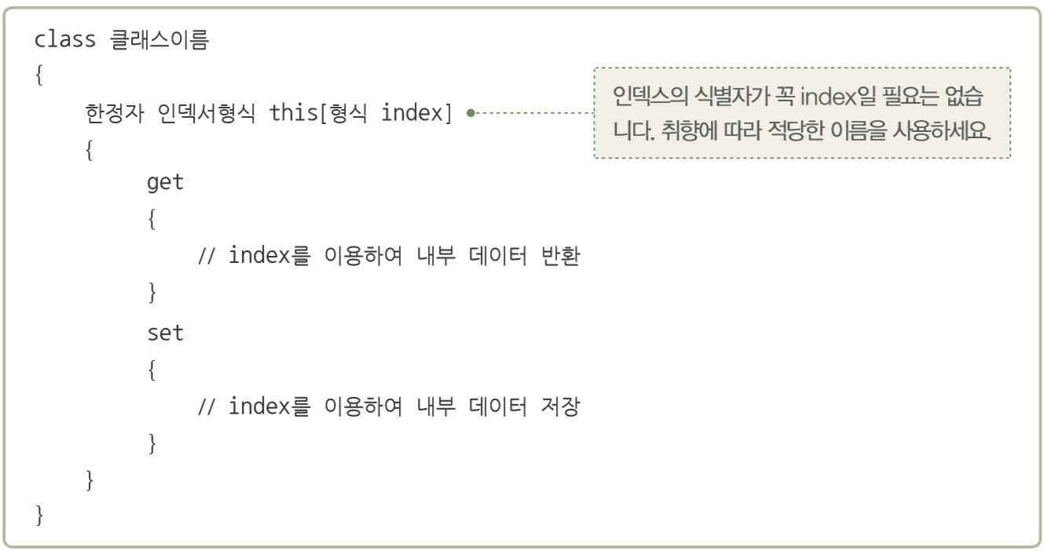
인덱서
인덱스를 이용해 객체 내 데이터에 접근하게 하는 프로퍼티. (객체를 배열처럼 사용할 수 있다 )
인덱서 선언 형식과 예
데모 예제 - Indexer

Slide 16
예제
class MyList
{
private int[] array;
public MyList() {
array = new int[3];
}
public int this[int index]
{
get
{
return array[index];
}
set
{
array[index] = value;
}
}
}
static void Main(string[] args)
{
MyList list = new MyList();
for (int i = 0; i < 5; i++)
list[i] = i;
for (int i = 0; i < 5; i++)
Console.WriteLine(list[i]);
}

Slide 17
문자열 처리 (StringBuilder )
string변수 s에 숫자를 추가할 때, 해당 변수 s의 값을 수정하는 것이 아니라, 별도의 새 string객체를 만들고 이전 s의 문자값을 새로운 문자열 객체에 복사하게 된다. - > 성능 문제 발생
String은 Immutable 즉 한번 문자열을 지정하고 객체를 생성했으면, 더이상 문자열을 수정할 수 없게 된다.
StringBuilder는 Mutable 타입, 즉 반대의 경우로 객체 생성이후에도 문자열을 수정할 수 있다.
string s = string.Empty;
for (int i = 1; i <= 10000; i++)
{
s += i.ToString();
}
StringBuilder sb = new StringBuilder();
for (int i = 1; i <= 10000; i++)
{
sb.Append(i);
}
string s = sb.ToString();

